Slide 1

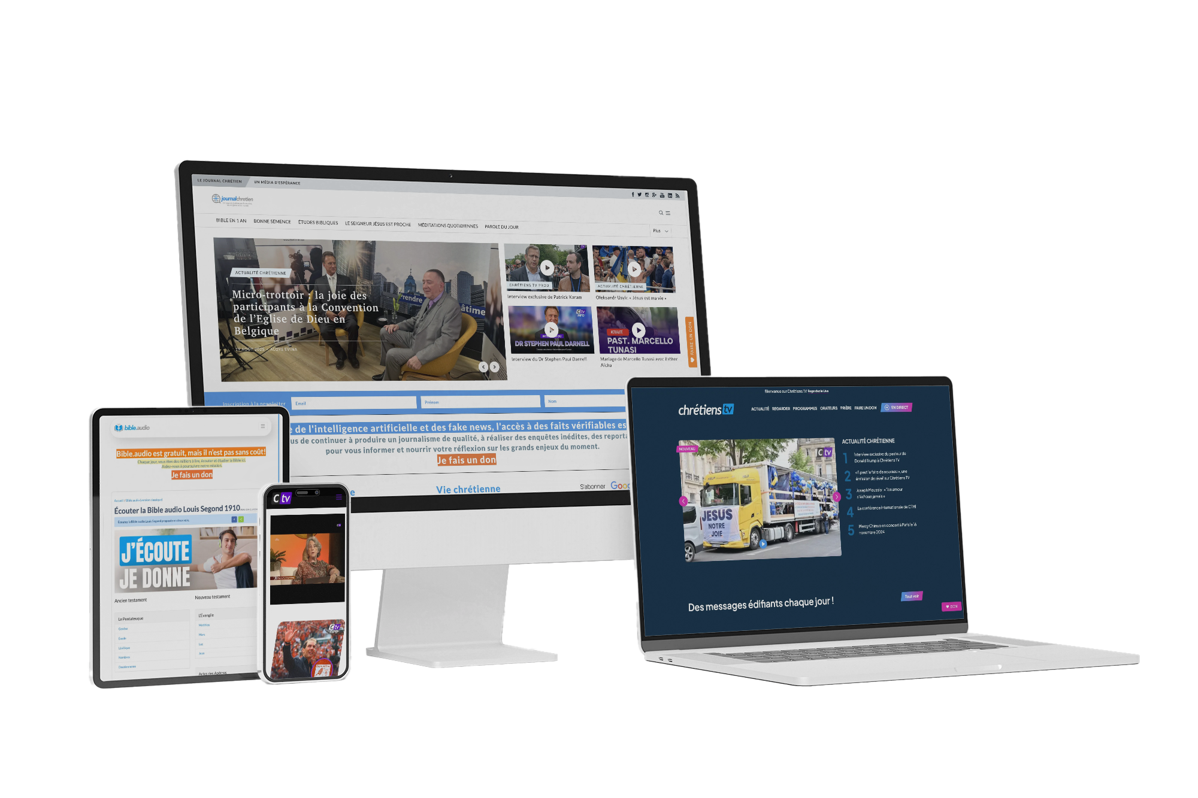

Devenez partenaire
de Chrétiens TV
Live 24/7

Slide 2



Chrétiens TV, votre chaîne de télé
Chrétiens TV est une chaîne de télévision chrétienne incluse dans la box de l’opérateur Free (Canal 246).
Elle offre l’opportunité à toutes les églises protestantes ou évangéliques qui enseignent la saine doctrine de pouvoir diffuser leurs cultes, enseignements bibliques, émissions chrétiennes et clips musicaux à la télévision. Pour plus d’information, contactez-nous au +33769138397 ou sur admin@chretiens.info
Notre mission est claire : propager la bonne nouvelle, défendre la saine doctrine et promouvoir les initiatives chrétiennes édifiantes à la télévision.
Nous sommes fiers de collaborer avec des églises, des artistes et des producteurs chrétiens pour proposer des clips musicaux inspirants, des documentaires percutants, des enseignements bibliques profonds et des talk-shows visant à nourrir la foi des croyants et cultiver leur relation avec Dieu.
NOUS CROYONS AU POUVOIR DU PARTENARIAT ; nous croyons que notre impact collectif peut être exponentiellement plus grand lorsque des chrétiens s’unissent avec des buts précis pour la gloire de Dieu. Ensemble, nous pouvons atteindre plus de gens avec l’Évangile ! Nous accueillons donc et cultivons des relations qui construisent le Royaume de Dieu.

Slide 3

La télévision, une voie royale
Les milliardaires ne s’y sont pas trompés lorsqu'ils ont surinvesti ce champ de bataille idéologique.
Afin de toucher un large public avec l'Evangile, Chrétiens TV a opté pour le petit écran qui demeure un canal de diffusion majoritaire en France : plus de 57 millions de Français sont équipés d’un téléviseur, plus de 40 millions reçoivent la télévision par ADSL, câble ou fibre optique, et plus de 8 millions par satellite. On évalue à 44 millions le nombre de personnes qui regardent leur petit écran chaque jour en France.
Ensemble, impactons le monde avec l’Evangile via Chrétiens TV !
Vous êtes pasteur, artiste ou producteur chrétien ? Contactez-nous au +33769138397 ou sur admin@chretiens.info
Vous êtes chrétien(ne) et aimeriez soutenir Chrétiens TV ou encourager vos proches à le faire? Rendez-vous sur JEFAISUNDOM.COM
Priez pour nous ! Depuis l'arrivée de Chrétiens TV sur la box de l'opérateur Free, nous tenons une antenne 24 heures sur 24 et 7 jours sur 7.

Slide 4




Comment et pourquoi
En plus de la télévision, il existe de multiples moyens par lesquels nous assurons la promotion des projets de nos partenaires pour leur donner de la visibilité.
Actuellement, ceux-ci incluent principalement :
le Journal Chrétien (reconnu par l’Etat) - Chretiens.com
la télévision chrétienne (canal 246 de Free) - Chretiens.tv
La plateforme de ressources bibliques - Bible.audio
Deux applications chrétiennes - Applicationschretiennes.com
Les réseaux sociaux Facebook, Instagram, TikTok, etc.
Chrétiens TV sur Apple TV, Roku TV et Amazon TV
La chaîne YouTube de Chrétiens TV

Slide 5

Que pouvez-vous faire pour nous ?
En tant que partenaire vous pouvez :
Nous soutenir. Faites un don régulier ou ponctuel et encouragez votre communauté ou vos proches à soutenir la chaîne Chrétiens TV. L’objectif ? Poursuivre, encore et toujours avec conviction et professionnalisme, la production des contenus chrétiens édifiants.
Parler de nous. Vous pouvez parler de Chrétiens TV autour de vous, dans votre églises et dans les réseaux sociaux.
Prier pour nous. Chrétiens TV diffuse sur le petit écran depuis le 18 novembre 2025. Priez pour que Dieu nous inspire et nous équipe dans cette mission que nous devons accomplir en étant guidés par le Saint-Esprit.
Pour plus d’information, contactez-nous au +33769138397 ou sur admin@chretiens.info
Les dons sont défiscalisables à hauteur de 66% pour les particuliers
et de 60 % pour les entreprises.

Slide 6
Que pouvons-nous faire pour vous ?
Diffuser vos cultes en direct ou en différé
Les églises partenaires s’engagent à dispenser la saine doctrine. Leurs cultes sont diffusés en direct ou en différé, afin de permettre à nos nombreux téléspectateurs de découvrir la richesse des dons et des ministères que le Seigneur a accordés à son Eglise.
Diffuser des séminaires et des conférences
Afin que nous puissions assurer la diffusion des séminaires et des conférences organisés par des églises partenaires, les organisateurs doivent nous signaler la tenue de ces événement au minimum un mois à l’avance.
Diffuser des séries d’enseignements sur des thèmes spécifiques
Les responsables d’églises partenaires peuvent nous proposer une série d’enseignements sur des thèmes spécifiques. Après validation par la direction de la chaîne, ceux-ci seront ajoutés à la programmation et diffusés le plus tôt possible.
Relayer vos nouvelles dans le Journal Chrétien
Le partenariat avec Chrétiens TV vous donne droit à une couverture gratuite dans le Journal Chrétien, service de presse en ligne bénéficiant d’un agrément de la Commission paritaire des publications et agences de presse du Ministère de la Culture en France.
Depuis 2003, le Journal Chrétien s’est positionné comme un service de presse crédible dans le paysage médiatique. Il fait partie des sources d’information officielles de Google News et travaille en partenariat étroit avec les plus grandes agences de presse internationales.
Quand des médias séculiers fustigent les églises et leurs pasteurs, les publications du Journal Chrétien permettent très souvent de rétablir la vérité.
Pour plus d’information, contactez-nous à l’adresse admin@chretiens.info

Slide 7


MERCI !

